Slide 1
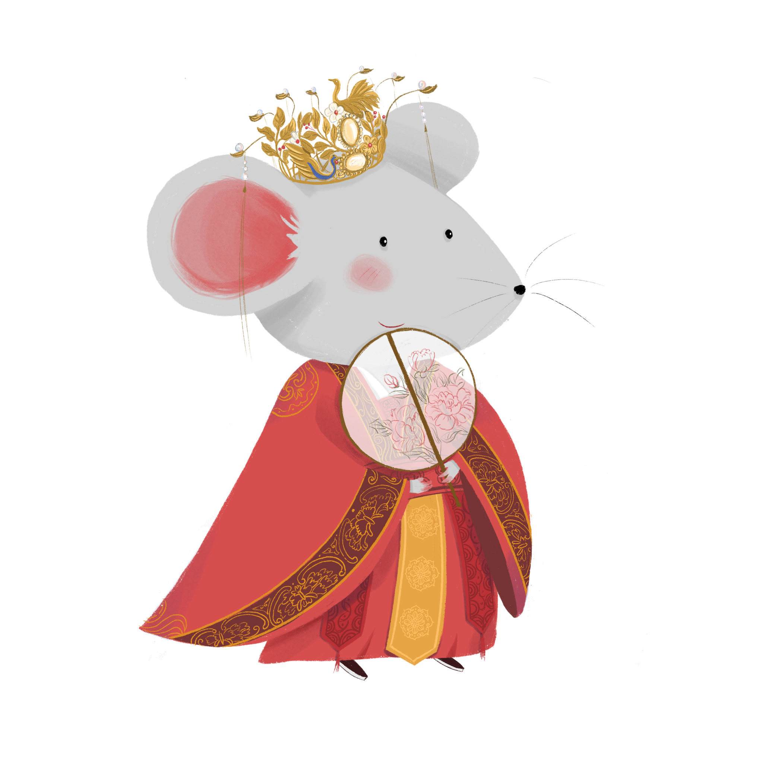

大班美术欣赏活动
老鼠娶亲
长沙师范学院附属第一幼儿园 张笑眉

Slide 2
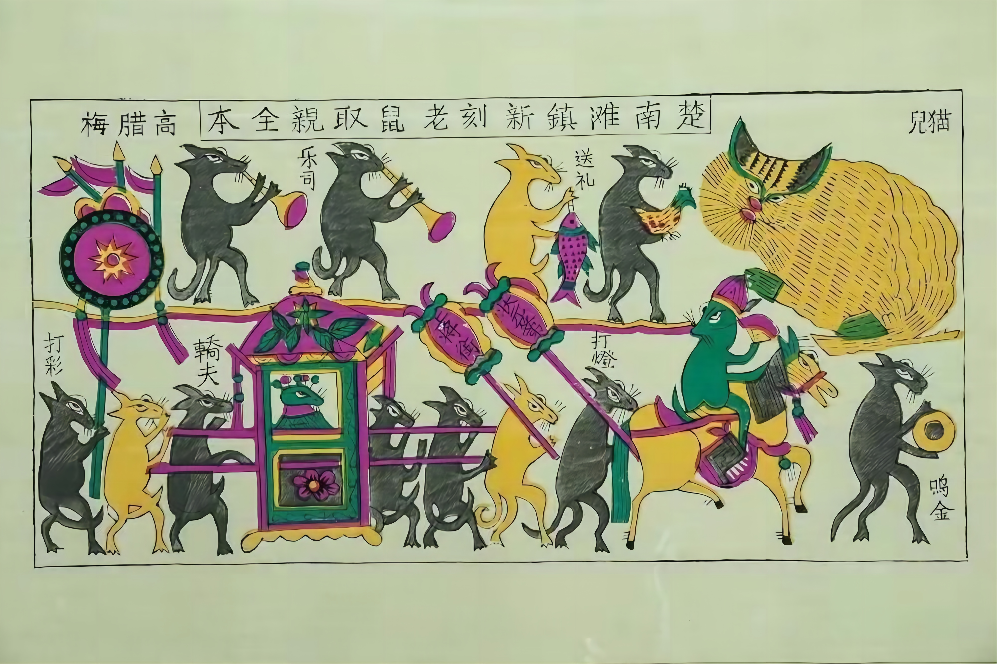

Notes:
提示：在本页新娘花轿以及新郎两个部分有超链接

